Slide 1
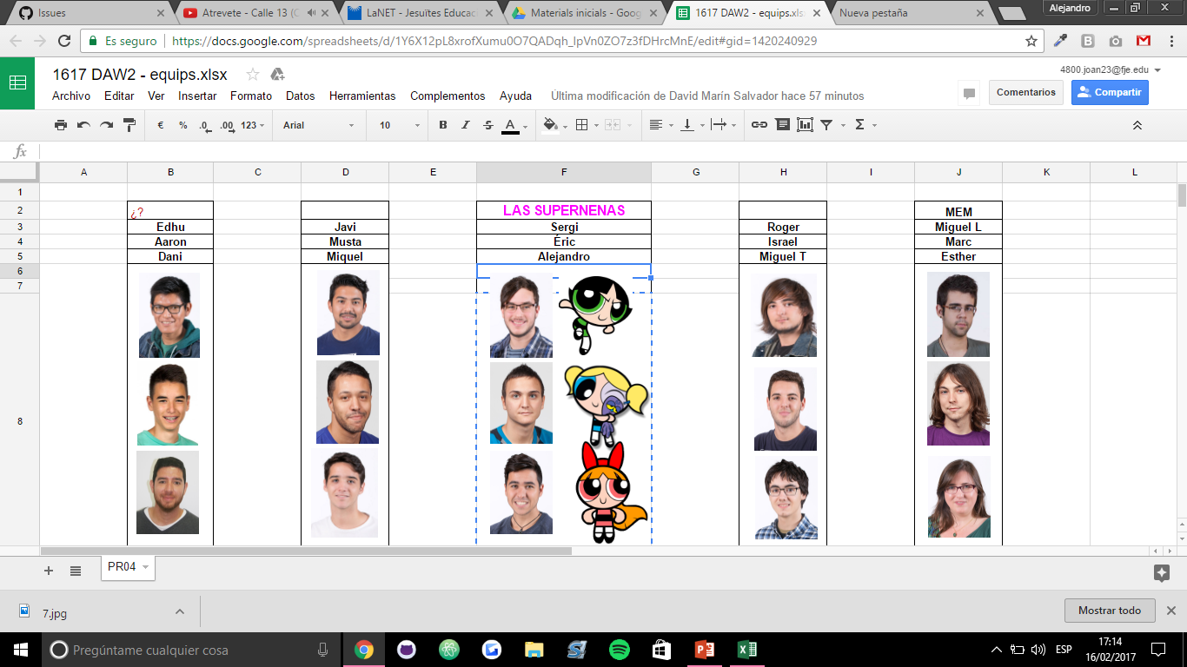
15-02-17
Distribución de tareas a lo largo de la semana
Planificación rápida ideas y formas de la WebApp
Puesta en común y lluvia de ideas
Búsqueda de apps externas para la integración y recursos
16-02-17
Finalización últimos detalles BD y creación de la misma
Búsqueda Plantilla Bootstrap para creación pagina
Planificación Tareas de la semana
Creación en Photoshop modelo de recorrido por la aplicación
Normalizar Base de datos
17-02-17
Creación Login (Front)
Creación Login (Back)
Creación Logo App y Libro de estilos
Maquetación de pagina login
Planificación Backend selección proyectos y forma de voto
20-02-17
Introducción de datos en la BD
Planificación Backend selección Búsqueda
Finalización detalles LOGIN
Búsqueda servicio QR
Prueba Login (Móvil y Pc )
21-02-17
Prueba Sistema de registro QR
Desarrollo backend formulario de voto ALUMNI
Maquetación de pagina Proyectos
22-02-17
Desarrollo front formulario de voto ALUMNI
Desarrollo backend formulario de voto JURADO
Maquetación de Formulario voto ALUMNI
PREPARACIÖN PRESENTACIÓN
23-02-17
Desarrollo front formulario de voto JURADO
Maquetación de Formulario voto JURADO
Investigación hosting
24-02-17
Subida a Hosting
POSIBLES INCONVENIENTES
28-02-17

